Slide 1
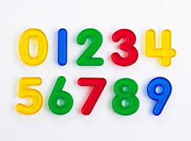
ZBRAJANJE DO 10

Slide 2
Zamijeni mjesta pribrojnicima. IZRAČUNAJ!
0
1
2
3
4
5
6
7
8
9
10
2 + 6 =
6 + 2
=
3 + 4 =
4 + 3
=
1 + 5 =
5 + 1
=
3 + 7 =
7 + 3
=

Slide 3



Napiši nepoznati pribrojnik uz pomoć crteža.
2
+
=
4
+
1
=
4
2
+
=
5

Slide 4
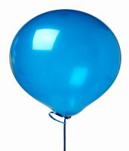
0
+
2
3
+
4
3
+
5
7
2
+
3
+
2
3
+
6
0
+
0
3
+
5
0
1
2
3
4
5
6
7
8
9
10

Slide 5


=
5
+
2
+
2
+
5
=
+

Slide 6



3
+
6
=
+
6
+
3
=
+

